Slide 1


Slide 2



Aspectos claves para un análisis de datos eficientes y pertinentes.
PhD. Víctor Mondragón.
Est. PhD. Julio A. Garcia.

Slide 3
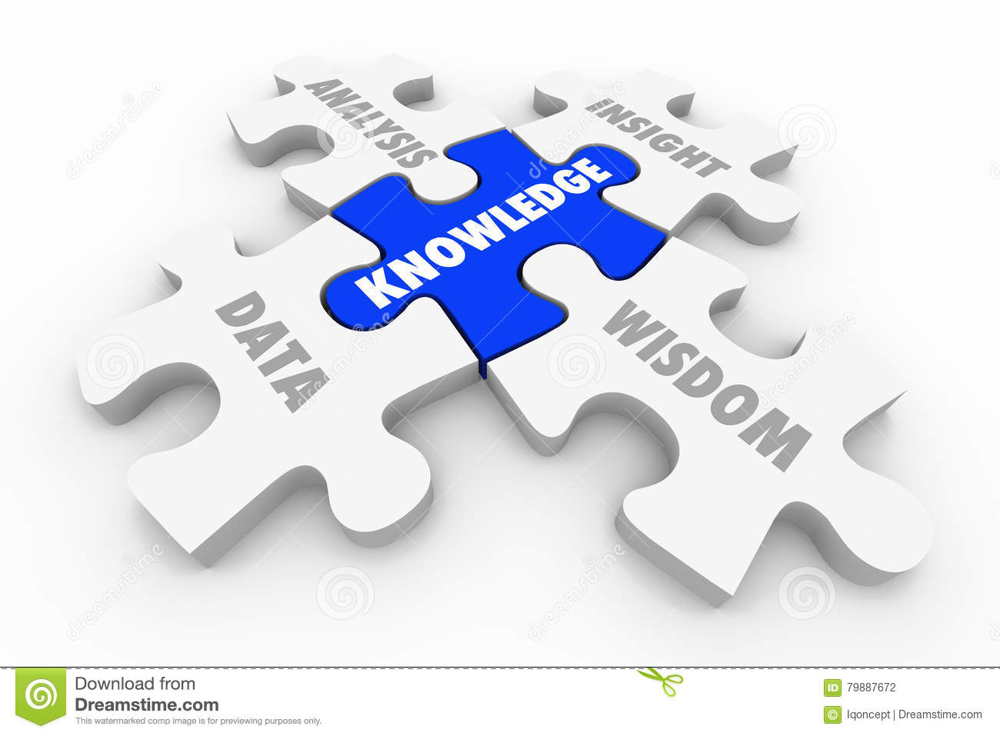
Los datos recogidos en el campo constituyen las piezas de un puzzle que el analista se encarga de ir encajando, utilizando la evidencia recogida para orientar la búsqueda de nuevas evidencias susceptibles de incorporarse a un esquema emergente de significados que de cuenta de la realidad estudiada. Rodriguez 1996.

Slide 4

Proceso de Análisis de Datos.
1. Especificaciones de los requisitos de los Datos.
2. Recopilación de los Datos.
5. Análisis de los Datos.
3. Procesamiento de los Datos.
4. Limpieza de los Datos.
6. Visualización.

Slide 5
Análisis de Datos.
Conceptualización.
Modelos.
Técnicas Tradicionales.
Técnicas no convencionales.
Soporte del Reto.
Visualización (Toma de decisiones).

Slide 6
Análisis de Datos.
Técnicas Tradicionales
Análisis estadístico
Técnicas no Tradicionales.
Algoritmos bioinspirados.
Minería de Texto.

Slide 7
Sentiment Analysis
La emoción de los datos una fuentes para la Toma de decisiones
Notes:
Se presenta la Idea de la Charla, donde la Hipótesis se fundamente en como las fuentes de datos no estructurados (Voz, Video, Texto) en un futuro serán “Nuevamente una fuente de información que tiene como propósito la “Toma de decisiones”
Se inicia con la introducción, sobre experiencia de explorar datos no estructurados. Experiencia vivencial sobre la exportación en redes sociales. “ Los programas de TV interactivos del futuro, los presentadores 2.0 “ casos ejemplo de la interacción de la TV con las redes sociales ( Interacción de las masas).
Tiempo 2 Minuto.

Slide 8










“80% of business-relevant information originates in unstructured form, primarily text.”
Seth Grimes - 2008
Notes:
Se expone la idea general con ejemplos, hacia el concepto de datos Estructurados y No estructurados.
Todo lo anterior, sobre sobre el marco del concepto de información, reflexionado de como la tecnología Digital ( bits) hizo que lo analógico ( voz, audio, video) se convirtiera en datos ( símbolos) cuánticos (0 1), y ahora la necesidad de analizar esa transformación para unificar la información y su interpretación en el mundo real.
(3 minutos)

Slide 9

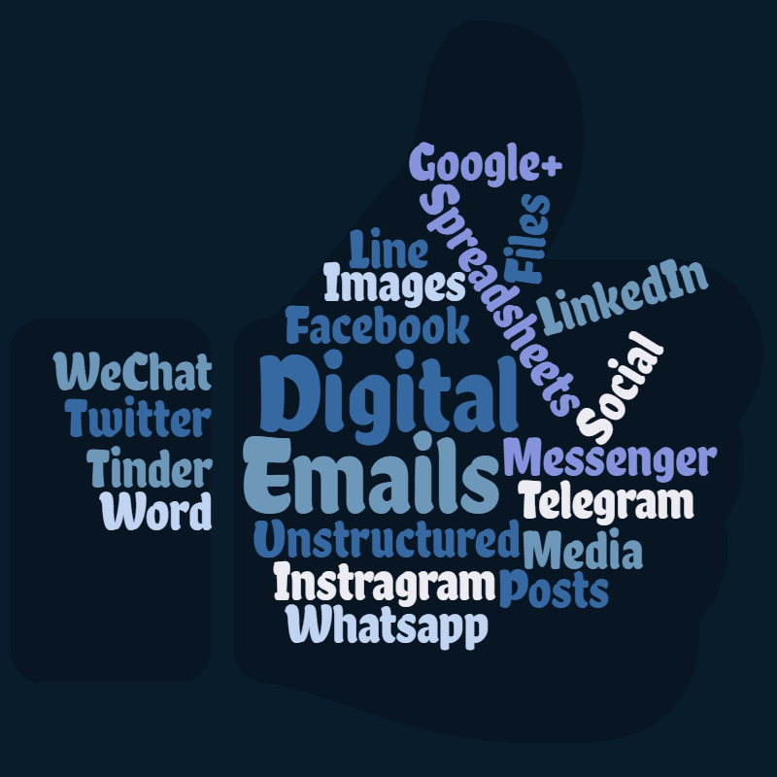
Notes:
A través de la imagen se expresa la importancia de los datos no estructurados que se están desarrollando con un enfoque de alto impacto en la redes sociales. Aquí se vincula Sentimiento, dato, Redes sociales y todo bajo el enfoque que “ Información” A través del sentimiento de los datos. Aquí surge la pregunta ¿ Como podemos ver ejemplo de influencia de las rede sociales bajo el contexto de datos y sentimiento?
2 Minutos

Slide 10


Ejemplos
Notes:
Enunciaremos algunos ejemplos de utilización de los sentimientos de datos, que influyen en la toma de decisiones, teniendo como fuente principal las redes sociales.
1 minuto

Slide 11
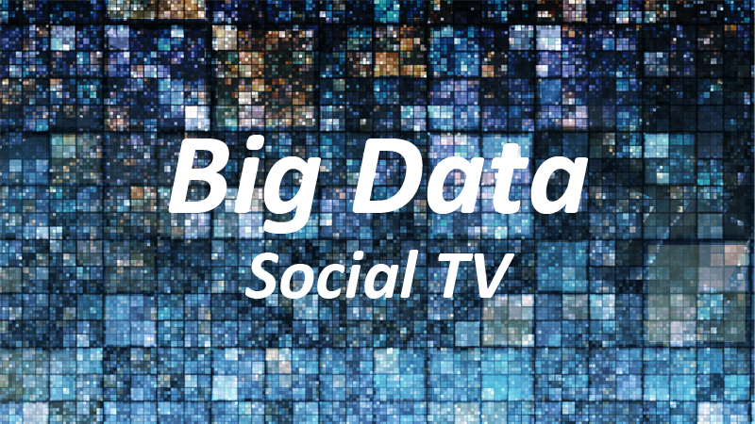
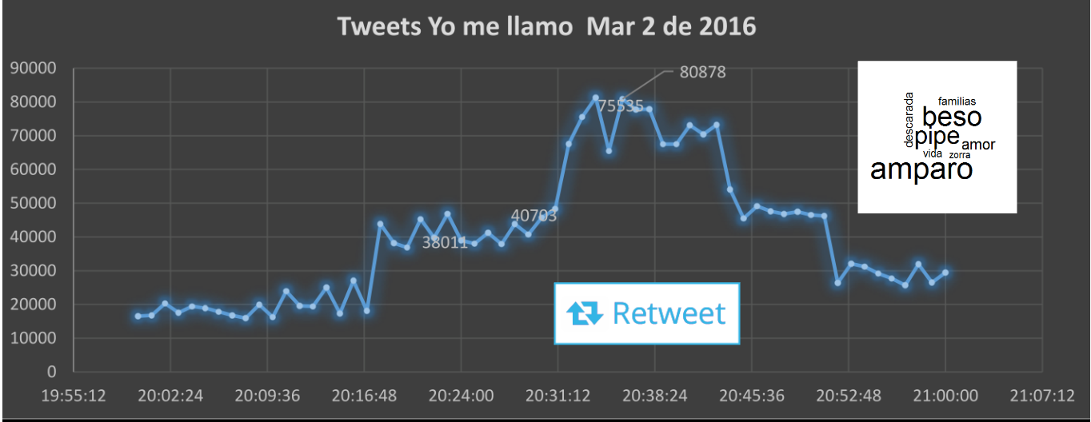

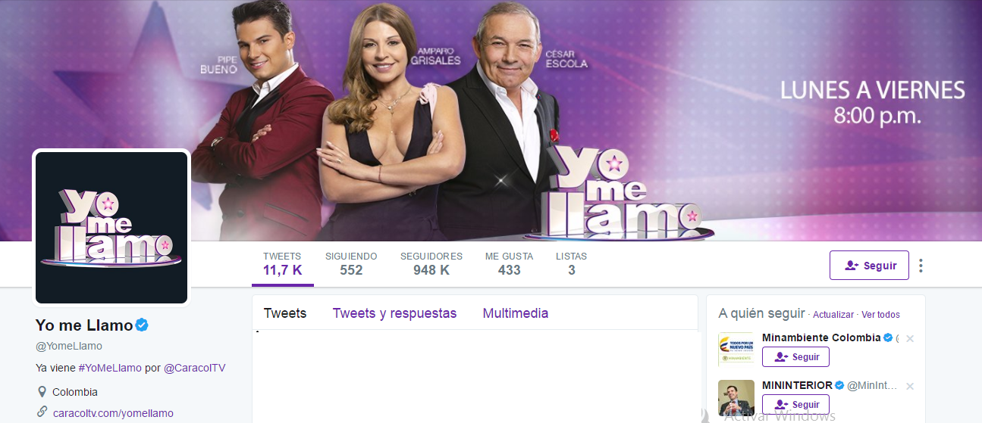
Notes:
Se describe un ejemplo real sobre la capacidad de interacción sobre la red social Twitter en un programa en vivió de TV, el cual genera un evento atípico y produce un fenómeno denominado Resonancia social.
Lo que ha implicado el sentimiento de los televidentes sobre una red social ( Text) y un análisis básico de comportamiento, que le permitió a la programadora tomar decisiones en tiempo real para mejoramiento del reating.
Lo anterior agrega un concepto de Resonancia Social ( del cual el expositor tiene artículos)
( 2 Minutos)

Slide 12
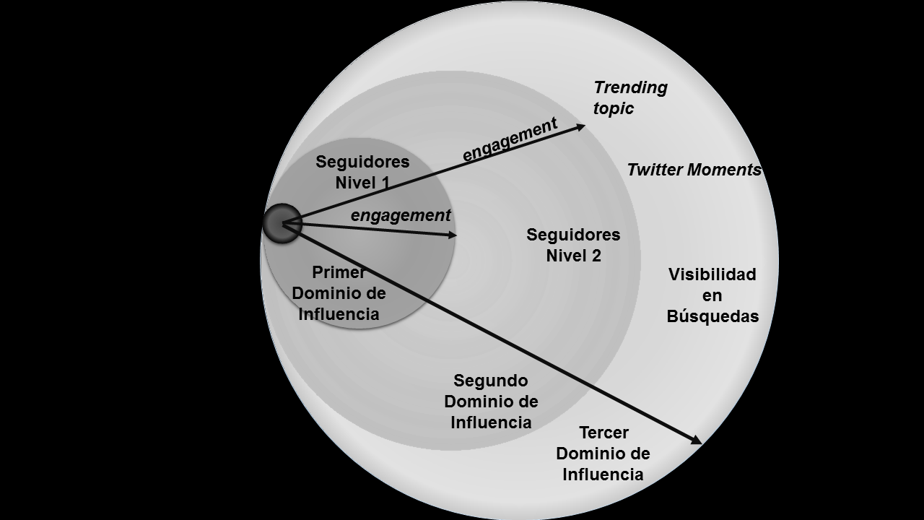
Resonancia Social
Notes:
Se realiza una explicación del conecto de resonancia social y explica las conexiones humana en las redes sociales y como este fenómeno perite las interacciones de sentimiento de datos , a través de textos
3 minutos

Slide 13
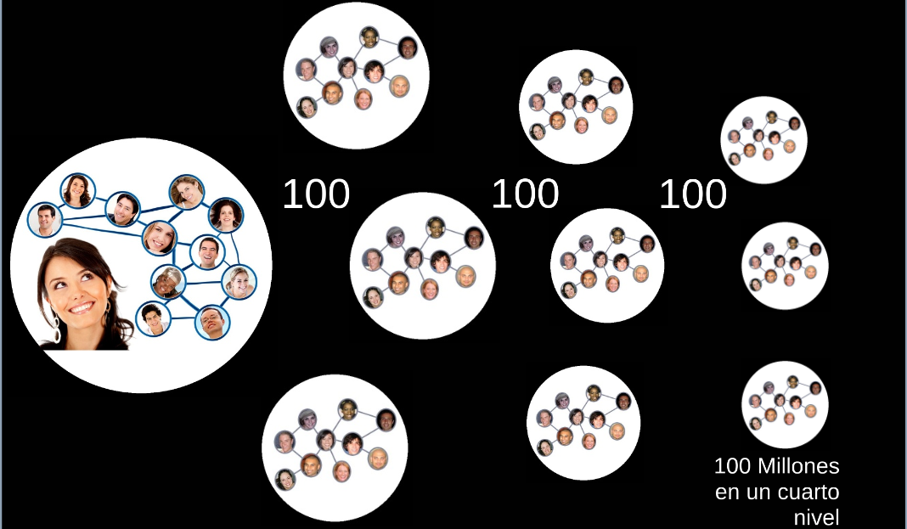
Seis grados de separación (6,6) Stanley Milgram
Notes:
Se expone la importancia de la teoría de los Seis grados de separación (6,6) y su impacto sobre:
La infancia de las masas ( ejemplos, Elecciones presidenciales, influencia y control de TV en el contexto social)
Se hace una reflexión por parte del expositor, sobre el poder de la redes sociales sobre la influencia y comportamiento de la masa TV.
Esto nos lleva abordar este DATAJAM con la parte técnica, Como utilizar el sentimiento de datos – Minera de TEXTO
(3 Minutos)

Slide 14
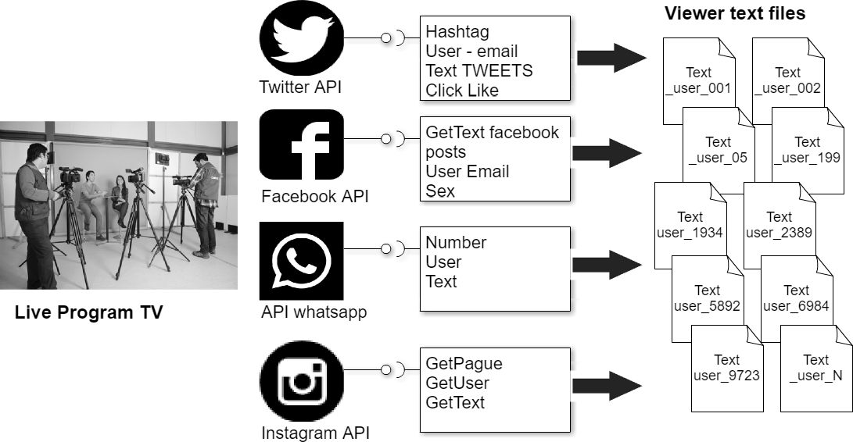
Minería de Texto
Notes:
Se explica el concepto de Minería de Texto- En el sentimiento de los Datos.
Se aborda como en el Data JAM seguridad Ciudadana, se proyectado que existan set de datos los cuales pueden ser extraídos desde las redes sociales.
( 2 Minutos)

Slide 15
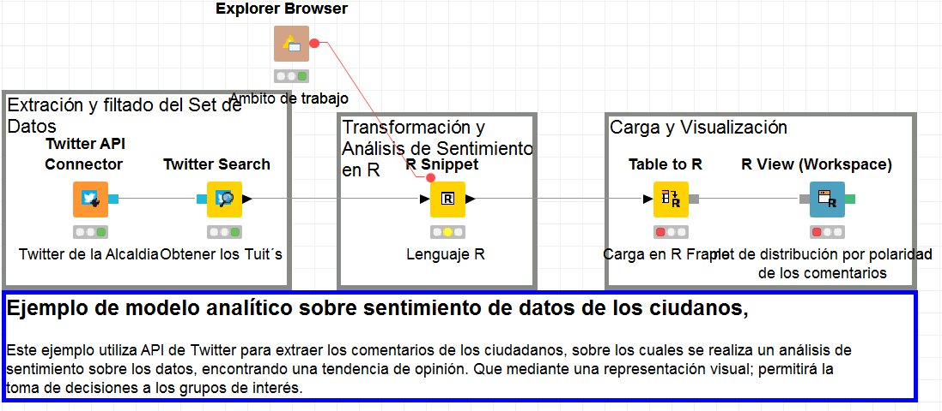
Minería de Texto ( Ejemplo KNIME – R)
Notes:
Se realiza un ejemplo con R y KNIME herramientas de Analítica de Datos, con el objetivo de Realizar una un ejemplo en vivo de la extracción de datos de Twitter, analizando la tendencias de comentarios sobre el teme de inseguridad en CALI , como ejemplo demostrativo. Este ejemplo será puesto su código en el repositorio https://github.com/datajamseguridadciudadana/
( 4 Minutos)

Slide 16
Conclusiones
Sentimiento de los Datos
Resonancia Social
Las redes sociales
Social Intelligencea
Minería de Texto
Notes:
Conclusión: Reflexión sobre por que utilizar la minería de Texto explorando sentimiento de los datos, como una herramienta en la toma de decisiones.
(1 Minuto)
Total 19 minutos.

Slide 17

Notes:
Total 25 Minutos

